Slide 1

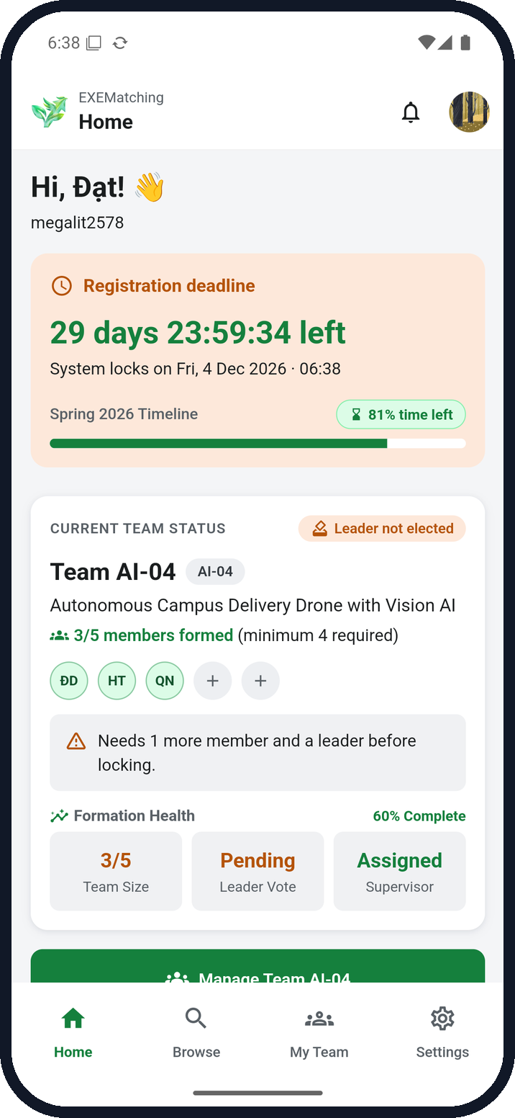
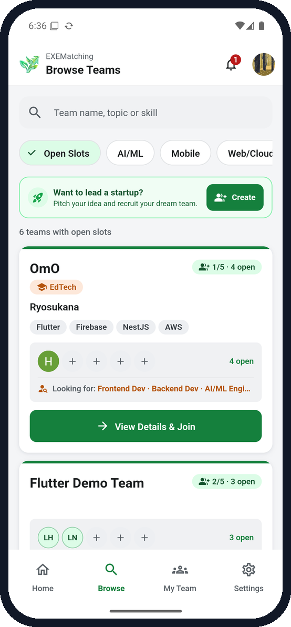
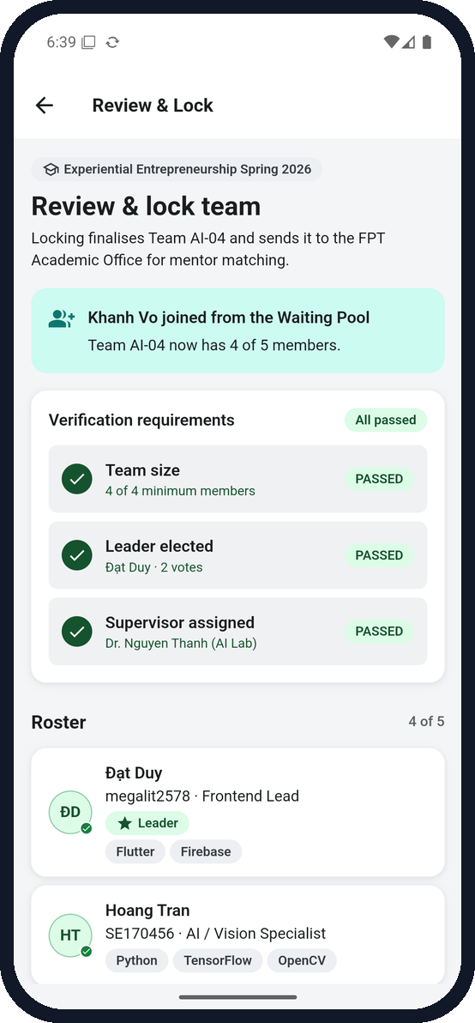
EXEMatching
PRM393 · LẬP TRÌNH DI ĐỘNG · LAB 3
Tìm nhóm đồ án.
Bầu trưởng nhóm.
Chốt danh sách.
Ứng dụng Flutter chạy trên Firebase, kiểm thử end-to-end
trên máy ảo thật bằng Google ARTEMIS.
Flutter · MVVM
7 dịch vụ Firebase
13 ca E2E × 3 lần chạy
Review code bằng Gemini
Nhóm DEVORGANIZE222 · Dự án Firebase prm393-lab-3-exematching

Slide 2









NHẮC LẠI LAB 2
Chúng tôi làm app cho ai
BA NỖI LO, BA LUỒNG
Minh Lê
Tìm đồng đội có đúng kỹ năng
Sinh viên Kỹ thuật phần mềm năm cuối
Lọc nhóm còn chỗ theo chủ đề, kỹ năng, vị trí trống và tham gia chỉ với hai lần chạm.
Persona · Lab 2
Bầu trưởng nhóm không bị áp lực
Kết quả bị ẩn đến khi bạn bỏ phiếu; đa số phiếu chọn ra trưởng nhóm.
Mình chỉ còn hai tuần để đăng ký nhóm đồ án. Mình không biết ai có kỹ năng nhóm cần, không ai muốn nhận làm trưởng nhóm, và chỉ cần một người rút là nhóm không chốt được.
Gỡ rối khi có thành viên rút
Nhóm dưới 4 người mời sinh viên từ Waiting Pool, rồi chốt danh sách.
MỤC TIÊU
Đồng đội đúng kỹ năng
Bầu trưởng nhóm công bằng
Thành công = nhóm 4–5 người đã chốt, có trưởng nhóm được bầu, trước hạn chót.
Chốt nhóm trước hạn
EXEMatching · PRM393 Lab 3 · DEVORGANIZE222
02 / 17

Slide 3
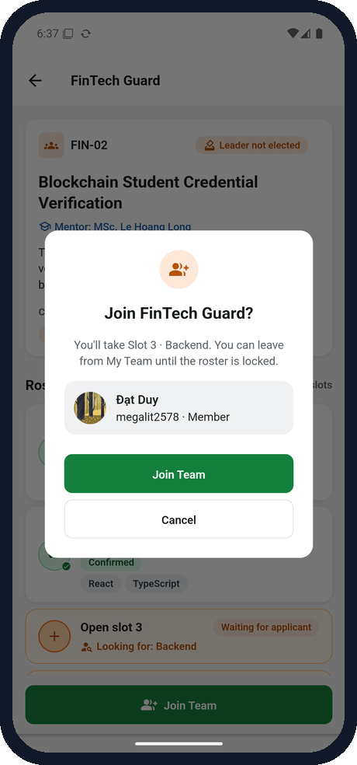
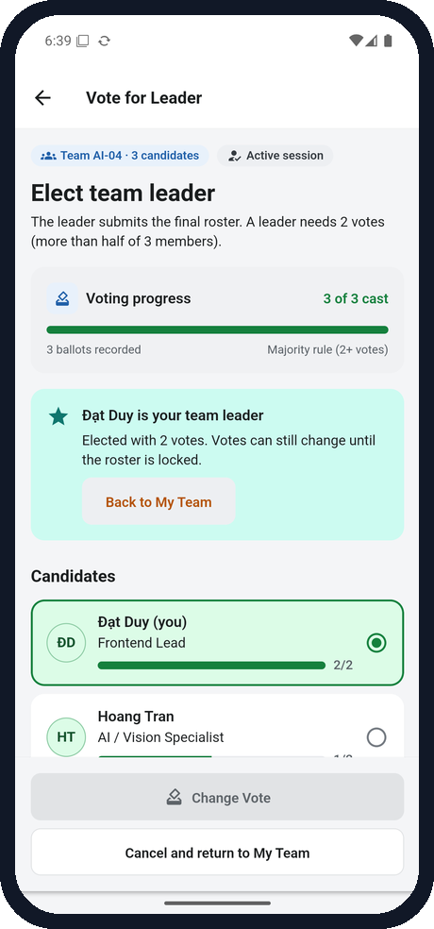
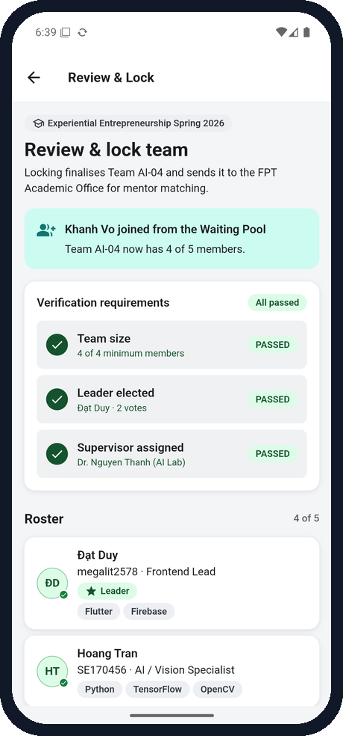
3 LUỒNG CHÍNH
Từ tìm nhóm đến chốt danh sách
1
Tìm & tham gia
2
Bầu trưởng nhóm
3
Chốt danh sách
Home → Browse → Chi tiết nhóm → Join
My Team → Vote → đa số thắng
Review & Lock → Waiting Pool → Lock
Nhánh phụ: nhóm vừa đầy · không có kết quả · mất mạng
Nhánh phụ: ẩn kết quả đến khi bỏ phiếu · đổi phiếu
Nhánh phụ: dưới 4 người thì không chốt được
EXEMatching · PRM393 Lab 3 · DEVORGANIZE222
03 / 17

Slide 4
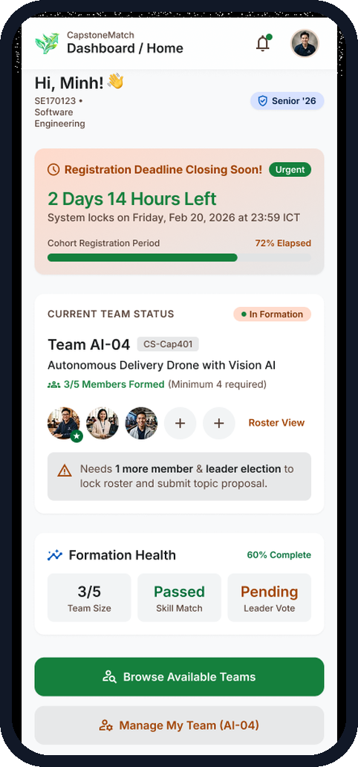
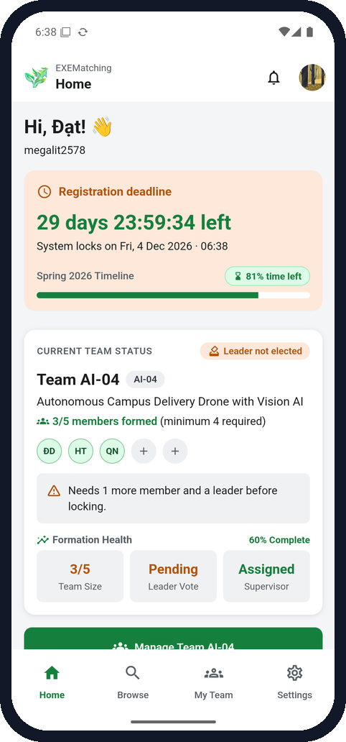
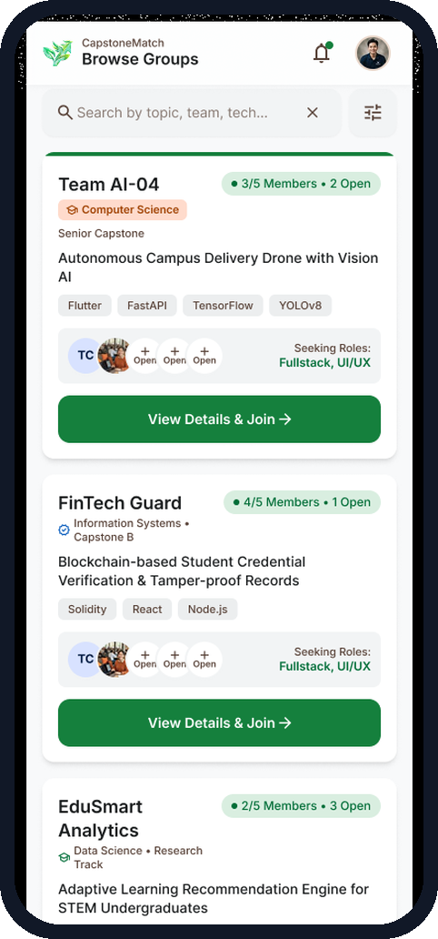
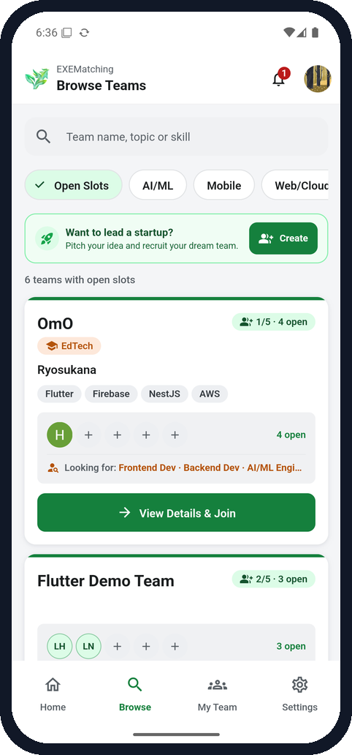
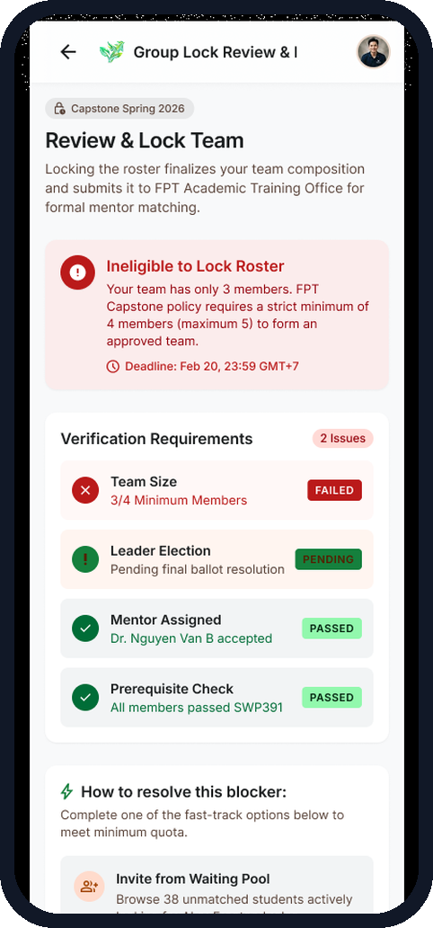
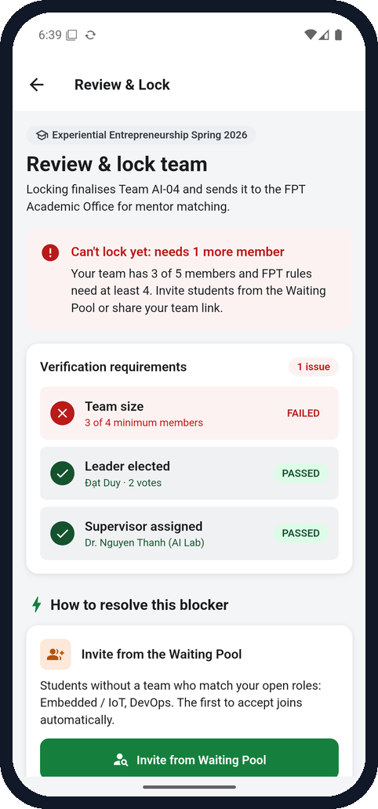

TRUY VẾT THIẾT KẾ
Từ khung Figma đến Flutter
Figma
App
Figma
App
Figma
App
SCR_02 · Home
SCR_03 · Browse
SCR_07 · Review & Lock
Khác biệt có chủ đích
DV-01 Dùng “Team” thống nhất
DV-04 Tham gia trực tiếp
DV-08 Chuông + tab Settings
DV-09/10 Tương phản WCAG AA
DV-14 Icon + chữ, không chỉ dùng màu
16 mục trong docs/design-traceability.md
EXEMatching · PRM393 Lab 3 · DEVORGANIZE222
04 / 17

Slide 5






KIẾN TRÚC
MVVM, phụ thuộc một chiều
Màn hình & widget
Mỗi màn hình hiển thị một ViewState<T>
lib/screens · lib/widgets
Chỉ UI khai báo: không Firebase SDK, không logic nghiệp vụ
Loading
Rỗng + hành động
Lỗi + thử lại
Dữ liệu
ViewModels
0
lib/viewmodels
Đếm từ mã nguồn mỗi khi tạo slide.
ChangeNotifier giữ ViewState<T>, kiểm tra dữ liệu và gọi analytics
import Firebase trong
lib/screens + lib/widgets
Interface dịch vụ
lib/services
Một điểm khởi tạo duy nhất
Hợp đồng mà view-model phụ thuộc; bản giả lập để test
lib/app/providers.dart nối các dịch vụ Firebase vào view-model bằng Provider.
Cài đặt Firebase
lib/firebase
Auth, Firestore, Storage, FCM, Analytics, Crashlytics, Remote Config
EXEMatching · PRM393 Lab 3 · DEVORGANIZE222
05 / 17

Slide 6









BACKEND ĐÁM MÂY
7 dịch vụ Firebase, đều có bằng chứng console
ĐÃ XÁC MINH
ĐÃ XÁC MINH
ĐÃ XÁC MINH
ĐÃ XÁC MINH
Authentication
Firestore
Storage
Cloud Messaging
Đăng nhập Google, chỉ cho sinh viên trong danh sách lớp
Nhóm, phiếu bầu và Waiting Pool trong transaction
PDF của nhóm tải lên reports/{uid}/
Lời mời và cập nhật ở cả 3 trạng thái app
Tab Users · chặn ngoài danh sách (TC-01)
Document nhóm · rules đã deploy
PDF đã tải · rules chỉ chủ sở hữu
Foreground · background · terminated
ĐÃ XÁC MINH
ĐÃ XÁC MINH
ĐÃ XÁC MINH
Security rules
Analytics
Crashlytics
Remote Config
Rules của Firestore và Storage, đã deploy và chụp lại từ console.
10 sự kiện, chỉ gửi ID và số đếm
Crash và lỗi non-fatal kèm user ID và key
Bật/tắt đăng ký và pool tức thì
DebugView · Logcat mỗi lần chạy E2E
Test crash + non-fatal, 04/11
Đã publish, thấy ngay, đã hoàn tác
ĐÃ XÁC MINH nghĩa là ảnh chụp console hoặc thiết bị có trong evidence/ lúc tạo slide.
EXEMatching · PRM393 Lab 3 · DEVORGANIZE222
06 / 17

Slide 7
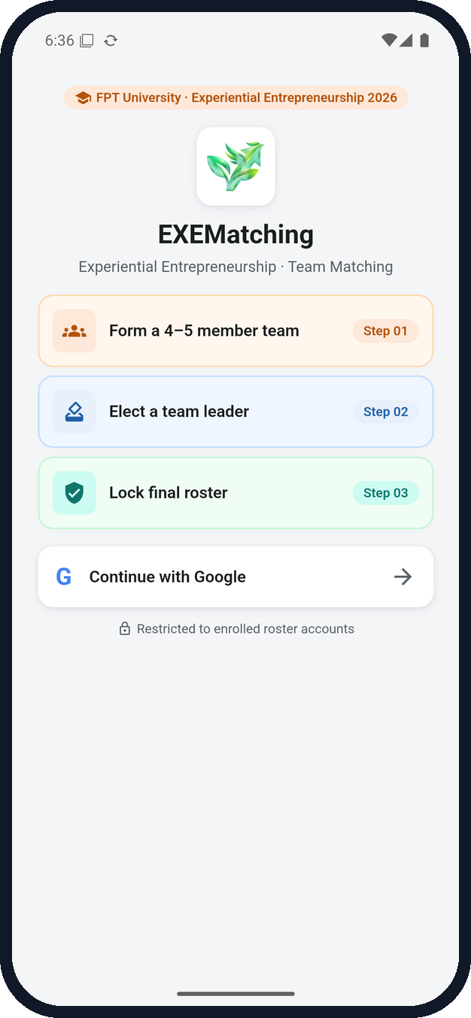
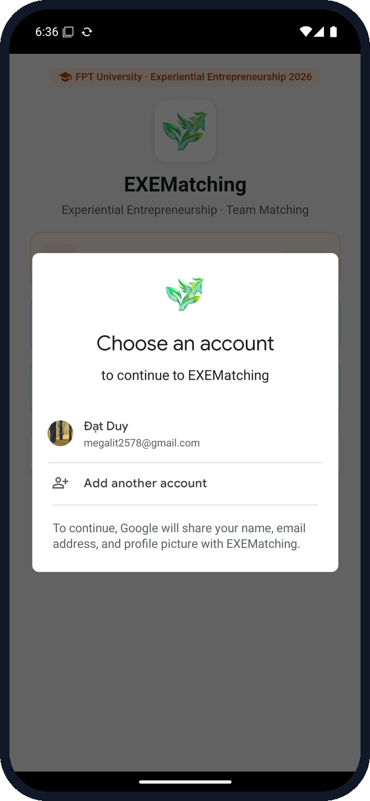
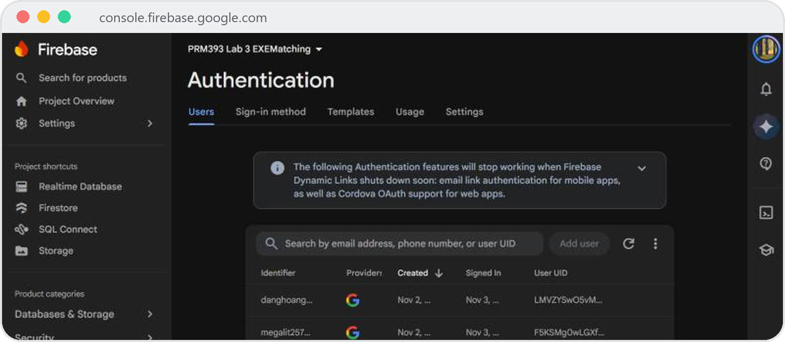



DỊCH VỤ 1 · AUTHENTICATION
Đăng nhập Google, chỉ danh sách lớp
Authentication → Users: tài khoản Google kèm UID
Google credential → FirebaseAuth
authStateChanges() điều hướng màn hình; đăng xuất xóa cả phiên Google và Firebase.
Kiểm tra danh sách ở app và rules
allowedEmails/{email} phải được bật; rules kiểm tra isRosterMember().
Không có trong danh sách? Từ chối
E2E TC-01 đạt 3/3 lần chạy.
EXEMatching · PRM393 Lab 3 · DEVORGANIZE222
07 / 17

Slide 8
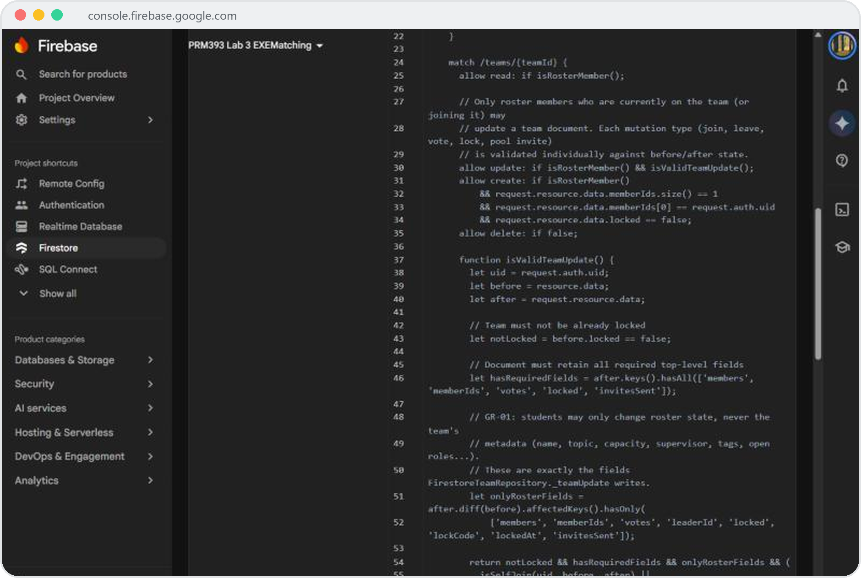



DỊCH VỤ 2 · CLOUD FIRESTORE
Transaction và security rules chặt chẽ
5
8
thao tác chạy trong
runTransaction
trường sinh viên
được sửa
Join, rời nhóm, bầu, chốt, mời
Mỗi thao tác đọc lại nhóm trong transaction, nên hai sinh viên không thể cùng lấy chỗ cuối.
affectedKeys().hasOnly([...])
Client không thể sửa chủ đề, sĩ số hay giảng viên hướng dẫn.
Quyền riêng tư Waiting Pool
Trưởng nhóm chỉ đọc được ứng viên chưa xếp nhóm; hồ sơ đã xếp được giữ riêng tư.
Rules đã deploy: sinh viên chỉ sửa được các trường danh sách (GR-01)
EXEMatching · PRM393 Lab 3 · DEVORGANIZE222
08 / 17

Slide 9
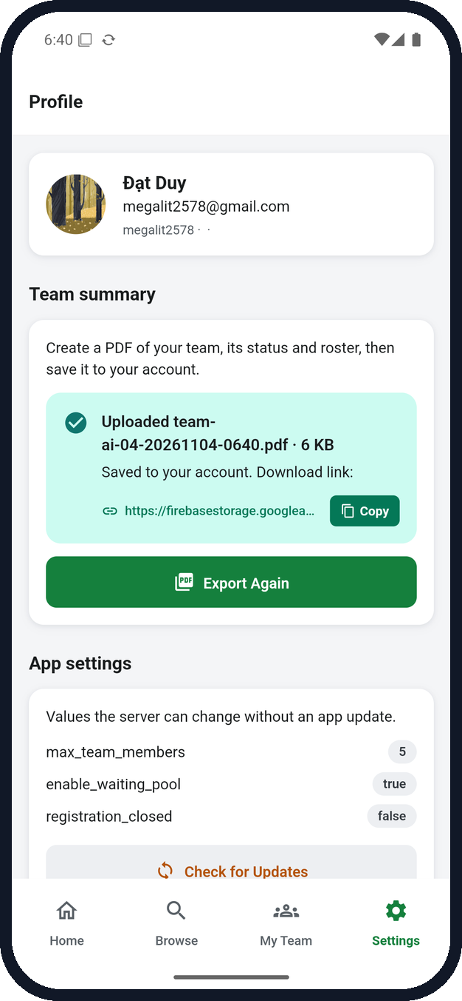
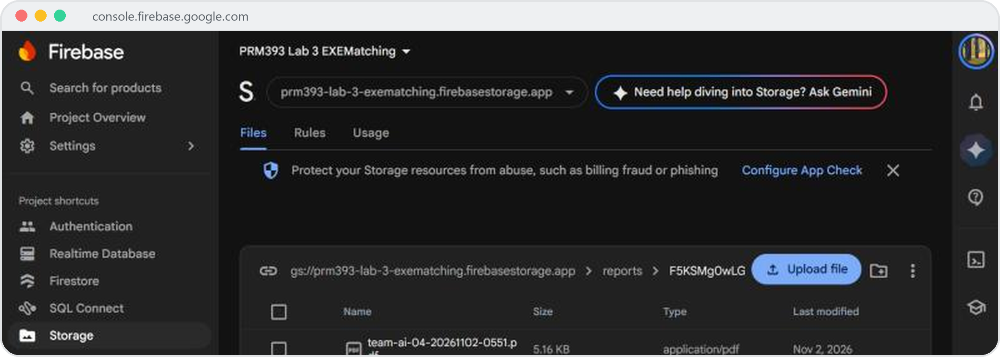



DỊCH VỤ 3 · CLOUD STORAGE
PDF nhóm, chỉ chủ sở hữu truy cập
Storage → reports/{uid}/: PDF do app tải lên (E2E TC-13)
firebase/storage.rules
match /reports/{userId}/{allPaths=**} {
allow read, write: if request.auth != null
&& request.auth.uid == userId;
}
PDF tạo ngay trên máy
Tiến độ tải 0 → 100 %
Hiện link tải về
Export & Upload
EXEMatching · PRM393 Lab 3 · DEVORGANIZE222
09 / 17

Slide 10
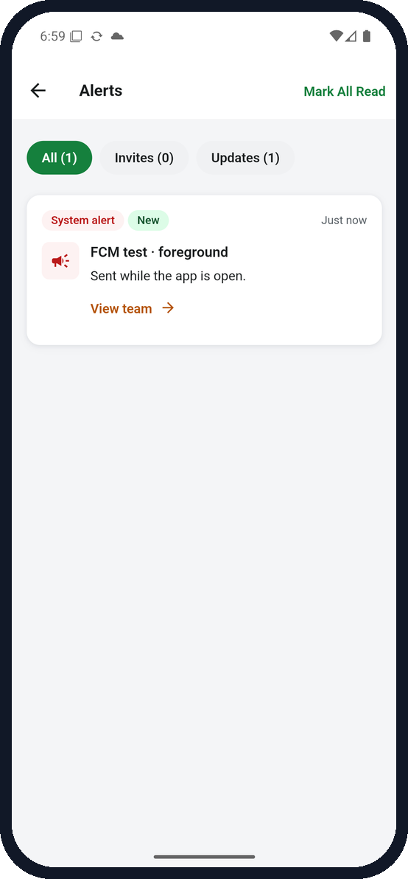
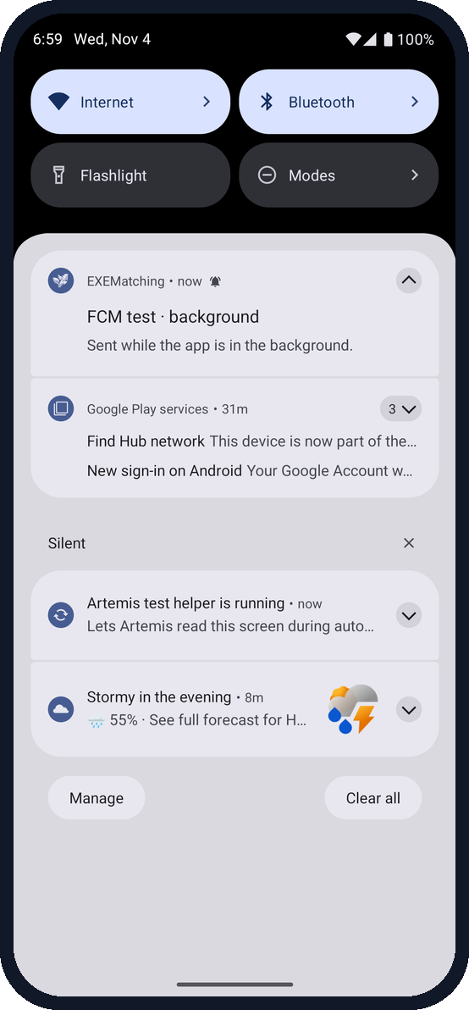
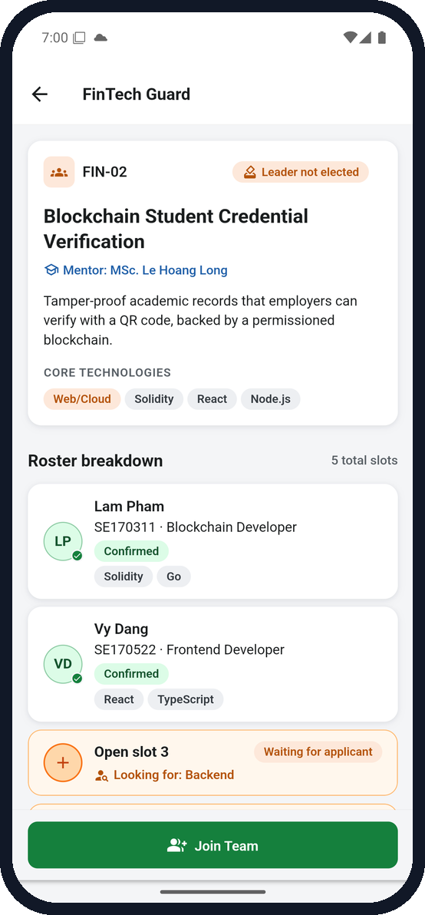

DỊCH VỤ 4 · CLOUD MESSAGING
Một tin nhắn thử, ba trạng thái app
Foreground
Background
Terminated
onMessage lưu lại; hiện ngay trong Alerts
Android hiện thông báo; chạm vào chạy onMessageOpenedApp
App đã tắt hẳn; chạm vào mở app thẳng tới nhóm
EXEMatching · PRM393 Lab 3 · DEVORGANIZE222
10 / 17

Slide 11
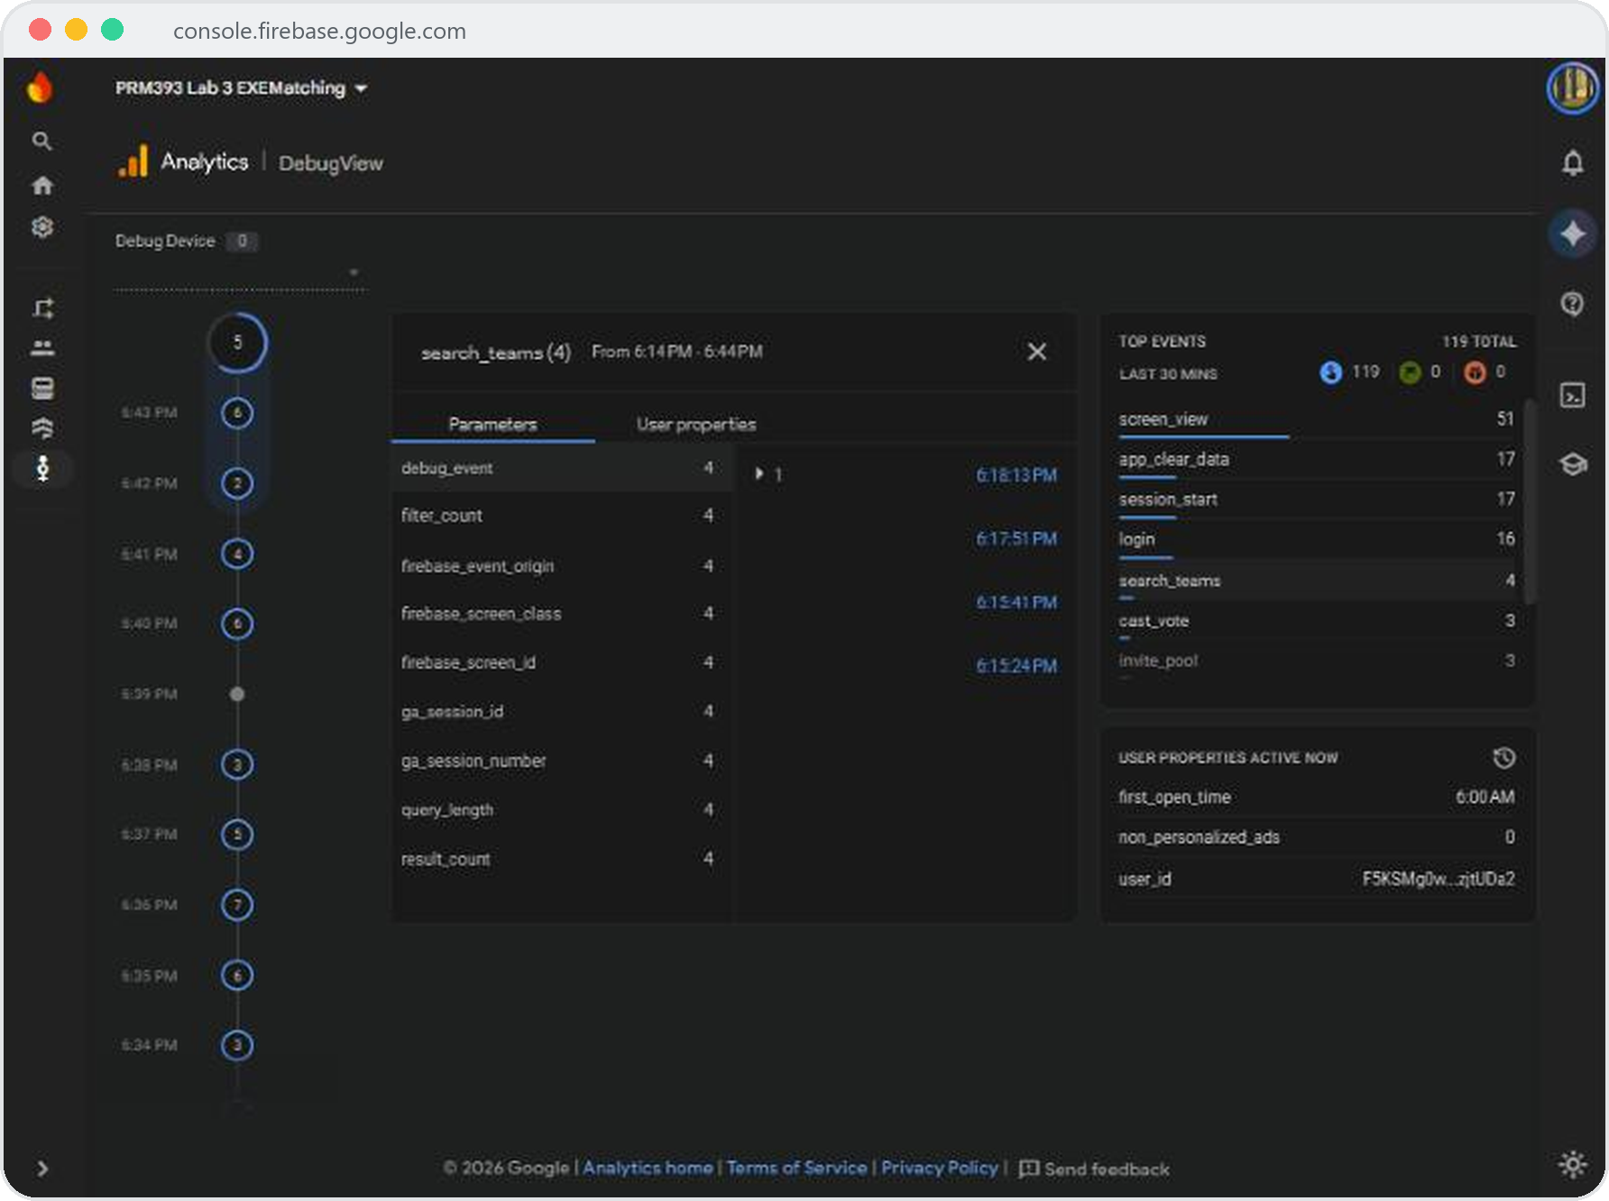





DỊCH VỤ 5 · GOOGLE ANALYTICS
10 sự kiện, không có dữ liệu cá nhân
Sự kiện khuyến nghị
login
logout
search_teams
view_team
Sự kiện nghiệp vụ
create_team
join_team
cast_vote
invite_pool
lock_roster
export_report
Chỉ ID và số đếm
search_teams gửi query_length, không gửi từ khóa; không email, không tên.
User ID sau khi đăng nhập
setUserId(uid) gắn sự kiện với tài khoản, không gắn với tên.
Kiểm tra hai lần
Ảnh DebugView, và mỗi lần chạy E2E lưu lại các sự kiện từ Logcat.
DebugView: search_teams với query_length, result_count và filter_count
EXEMatching · PRM393 Lab 3 · DEVORGANIZE222
11 / 17

Slide 12
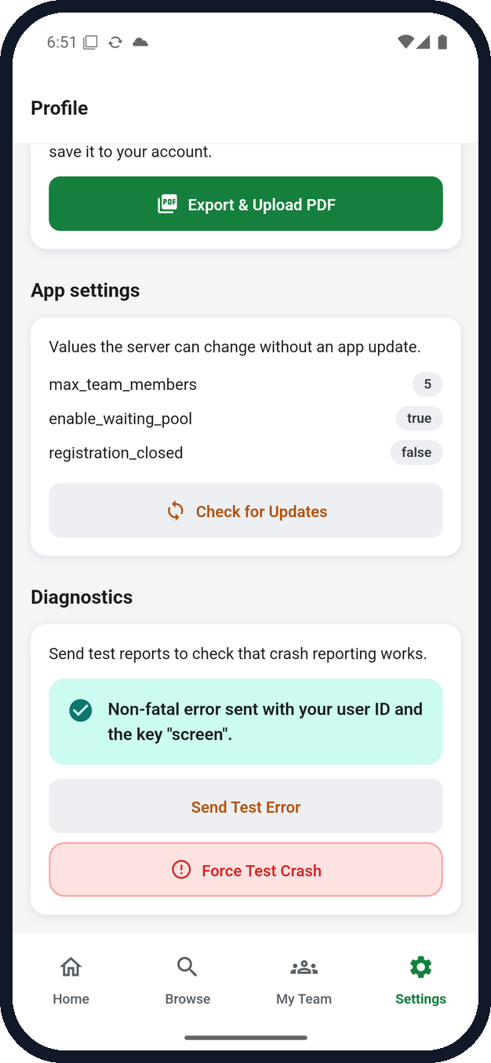
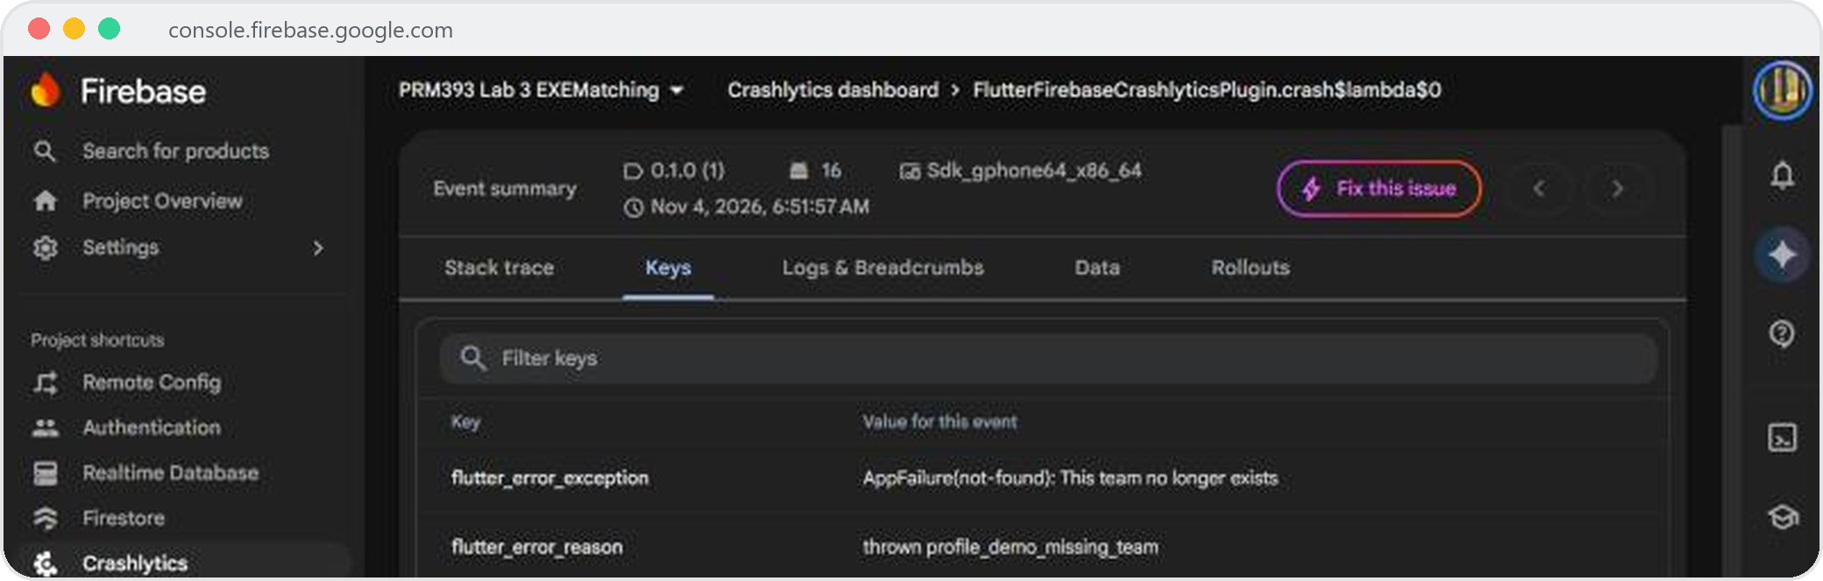
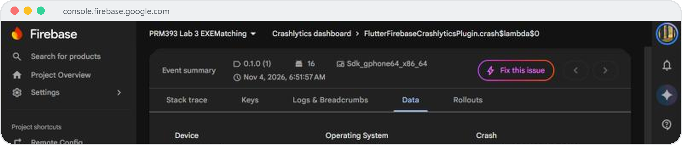



DỊCH VỤ 6 · CRASHLYTICS
Crash và lỗi đã xử lý, kèm ngữ cảnh
Test crash lúc 06:51:57 ngày 04/11 · Keys: screen = profile
Cùng sự kiện · Data: user ID là UID của Firebase Auth
Send Test Error
FlutterError.onError → fatal
recordError → non-fatal
keys: screen · student_cohort · team_id
EXEMatching · PRM393 Lab 3 · DEVORGANIZE222
12 / 17

Slide 13
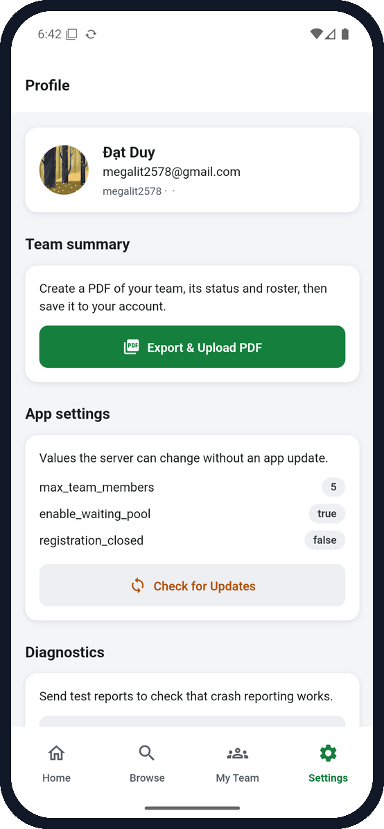

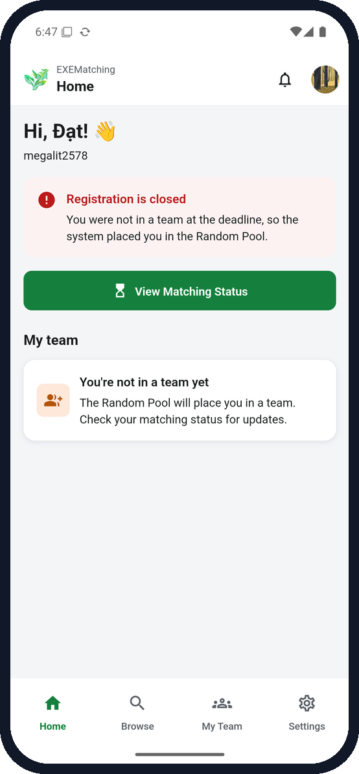
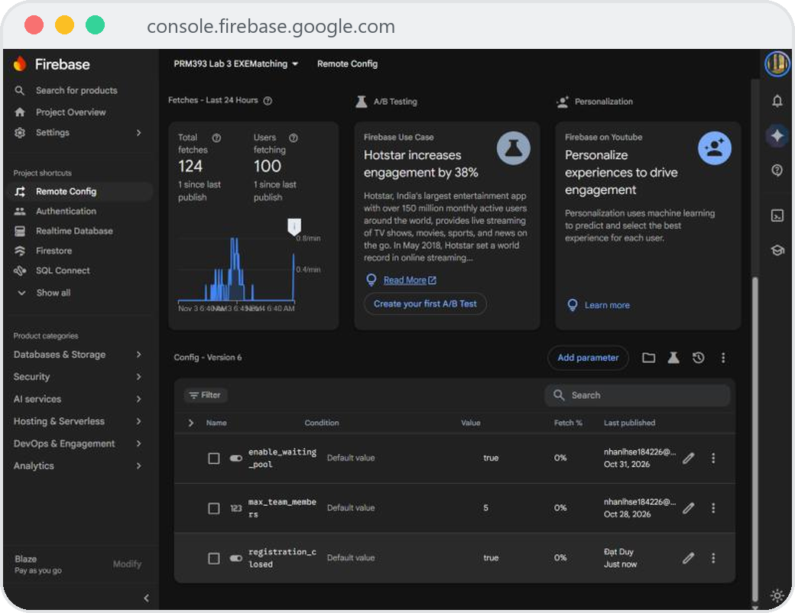

DỊCH VỤ 7 · REMOTE CONFIG
Đóng đăng ký mà không cần cập nhật app
registration_closed = true, đã publish
Trước · false
Sau · true
Home: đã đóng
onConfigUpdated kích hoạt giá trị mới và view-model dựng lại giao diện: app đang mở đổi trong vòng một phút, không cần khởi động lại hay cài lại. Sau đó tham số đã được xóa.
EXEMatching · PRM393 Lab 3 · DEVORGANIZE222
13 / 17

Slide 14




CHẤT LƯỢNG · GOOGLE ARTEMIS
13 ca × 3 lần chạy trên máy ảo thật
24
Ca kiểm thử
Lần 1 · 2 · 3
lần chạy đạt ở lượt cuối
(e2e_test/evidence/junit.xml)
/ 39
TC-01
Tài khoản ngoài danh sách
TC-02
Đăng nhập tài khoản hợp lệ
Mọi lượt chạy, đúng như đã ghi
TC-03
Tìm kiếm & lọc
Lượt 1
6/39
TC-04
Không có kết quả + xóa bộ lọc
Lượt 2
23/39
TC-05
Mất mạng + thử lại
Lượt cuối
24/39
TC-06
Tham gia nhóm còn chỗ
Không tin vào SUCCESS của agent
TC-07
Nhóm đầy trước khi xác nhận
Mỗi lần chạy được đối chiếu với cây accessibility, Logcat và Firestore.
Lần chạy lỗi đều được giải thích
TC-08
Ẩn kết quả đến khi bỏ phiếu
Bug tìm được, lỗi harness và lỗi 429 của Gemini free tier, theo từng trace ID: docs/test-plan.md §3.
TC-09
Bỏ phiếu chọn trưởng nhóm
TC-10
Không chốt được → mời từ pool
TC-11
Chia sẻ link → share sheet Android
TC-12
Từ chối lời mời + Hoàn tác
TC-13
Xuất & tải lên PDF nhóm
EXEMatching · PRM393 Lab 3 · DEVORGANIZE222
14 / 17

Slide 15






REVIEW CODE CÓ AI HỖ TRỢ
Gemini review PR, con người quyết định
Pull request
gemini_review.py · một lần gọi API
gemini-3.5-flash-lite
Bình luận review theo dòng
GR-01
isSelfJoin chỉ kiểm tra số thành viên, nên client có thể sửa luôn chủ đề, sĩ số hoặc giảng viên.
CHẤP NHẬN
Bảo mật · Cao
Đã sửa cho cả 5 thao tác trên nhóm · c9543a3
GR-02
Truy vấn Waiting Pool ngoài transaction có thể khiến hai nhóm chọn cùng một sinh viên.
BÁC BỎ
Đồng thời · TB
SDK client không truy vấn được trong transaction; ứng viên đã được đọc lại bên trong
GR-03
Thiếu đăng nhập Firebase CLI gây KeyError khó hiểu trong backend E2E.
CHẤP NHẬN
Độ tin cậy · TB
Thông báo hướng dẫn rõ ràng · ee6ec78
GR-04
Khối catch lúc khởi động Remote Config làm mất thông báo lỗi.
CHẤP NHẬN
Độ tin cậy · Thấp
Ghi log, giữ giá trị mặc định · d6926d1
GR-05
Cắt nội dung lỗi còn 2000 ký tự có thể làm vỡ một ký tự UTF-8.
BÁC BỎ
Độ tin cậy · TB
Báo nhầm: đã decode trước khi cắt
EXEMatching · PRM393 Lab 3 · DEVORGANIZE222
15 / 17

Slide 16










BÀI HỌC TỪ KIỂM THỬ
Bug thật, tìm thấy trên thiết bị thật
Bug phát hiện khi chạy, đã sửa hết
Bài học
Mời từ Waiting Pool luôn thất bại
“Thành công” của agent chưa phải bằng chứng
Rules chặn trưởng nhóm đọc hồ sơ pool chưa xếp nhóm (PERMISSION_DENIED).
TC-12 báo đã khôi phục lời mời trong khi màn hình không còn lời mời nào.
TalkBack và ARTEMIS không gõ được chữ
Chỉ tính lần chạy có ghi lại
Một lớp Semantics tạo ra ô nhập thứ hai không sửa được.
Có trace ID, ảnh chụp và kiểm tra Firestore, không bao giờ gõ tay 39/39.
Bỏ phiếu báo lỗi sai
cast_vote gửi tham số bool mà Analytics từ chối.
Test rules bằng luồng thật
Một rule trông đúng đã làm hỏng Flow 3, chỉ lộ ra khi chạy app thật.
Nút Hoàn tác sau khi từ chối không hiện
Thẻ bị hủy trước khi snackbar kịp hiện.
Phiên kiểm thử khám phá ARTEMIS Pro: chưa chạy (docs/test-plan.md §4).
EXEMatching · PRM393 Lab 3 · DEVORGANIZE222
16 / 17

Slide 17
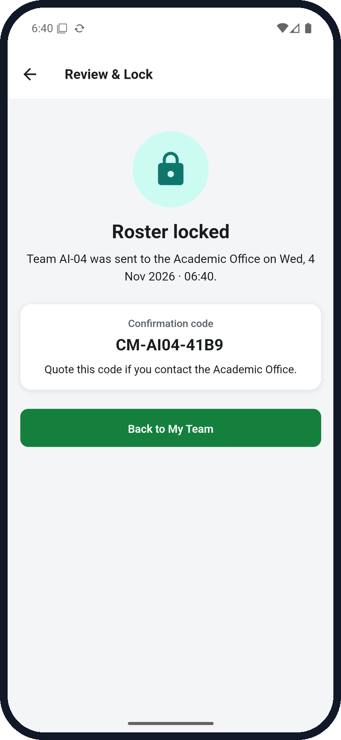
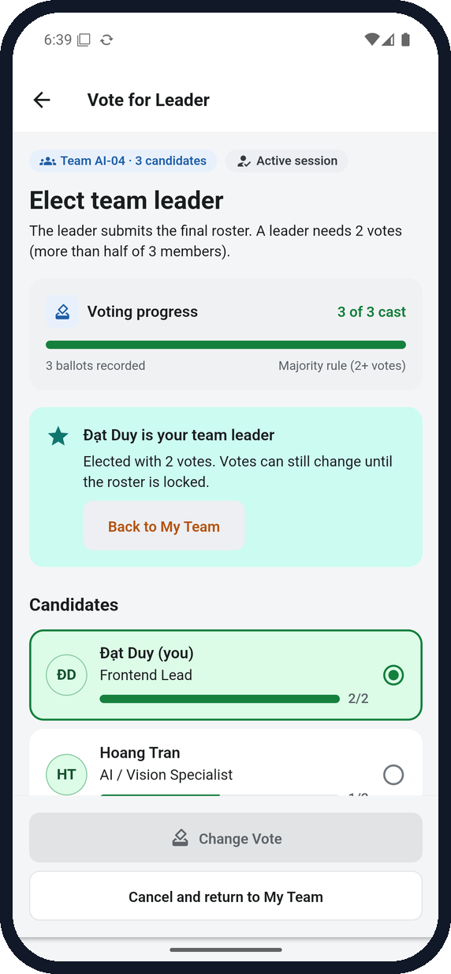



CẢM ƠN
Hỏi & đáp
github.com/DEVORGANIZE222/Lab3_Cloud-Enabled_Mobile_App
docs/test-plan.md · evidence/ · report/Lab03_DEVORGANIZE222.pdf
Firebase project prm393-lab-3-exematching
Nhóm DEVORGANIZE222 · PRM393 Lập trình di động · Đại học FPT

